Slide 1


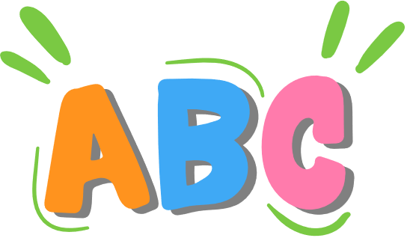

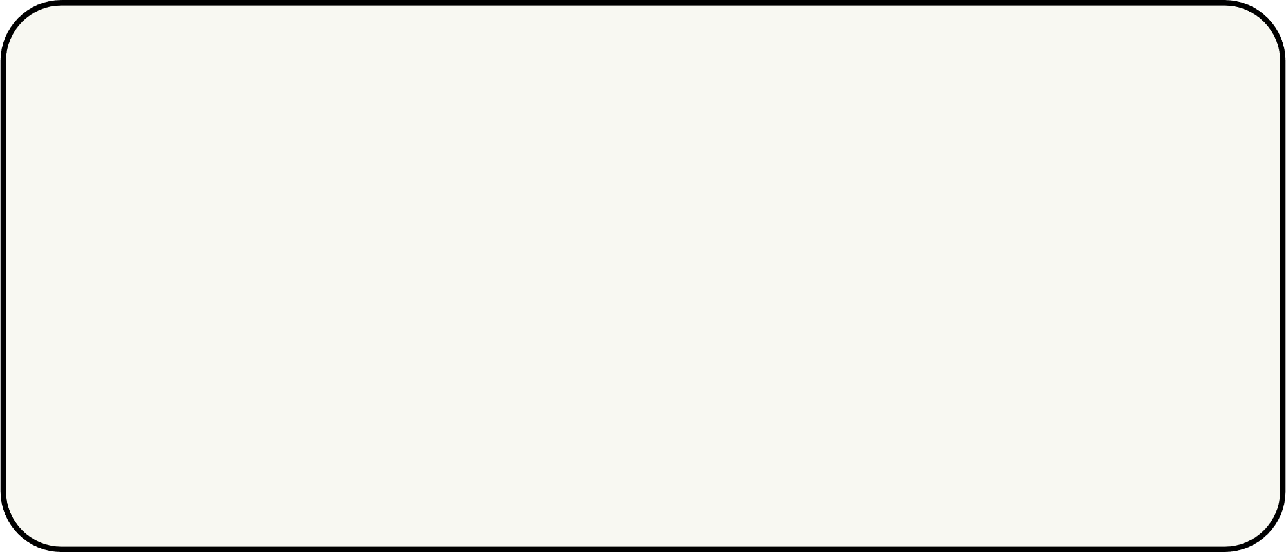


ỦY BAN NHÂN DÂN PHƯỜNG TÂY HỒ
TRƯỜNG MẦM NON QUẢNG AN
BÀI GIẢNG
Chủ đề: Hoạt động làm quen với chữ cái
Đề tài: Trò chơi với chữ cái U - Ư
Lứa tuổi: Trẻ 5-6 tuổi

Slide 2




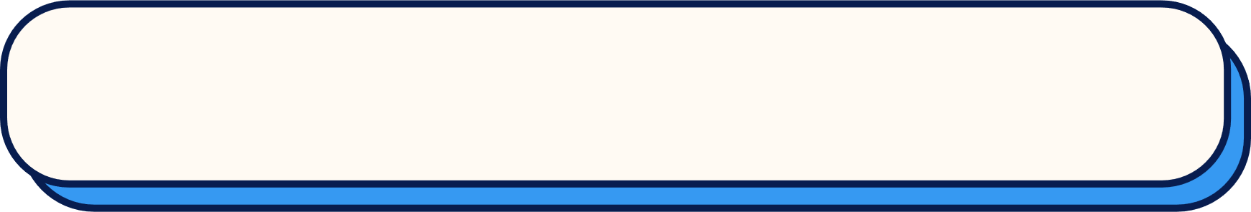
MỤC ĐÍCH - YÊU CẦU
Kiến thức
Kỹ năng
Thái độ
Trẻ biết chơi và hiểu luật trò chơi chữ u, ư.
Trẻ phát âm và nhận biết đúng chữ u, ư trong từ.
Trẻ phân biệt chữ u và ư qua đặc điểm cấu tạo bằng trò chơi.
Củng cố phát âm, trả lời rõ ràng.
Phát triển nói, đọc, viết qua chơi.
Rèn cầm bút, tư thế ngồi.
Rèn phản ứng nhanh, quan sát, chú ý.
Trẻ tích cực tham gia trò chơi.
Hình thành tinh thần đoàn kết và ý thức giữ vệ sinh.

Slide 3





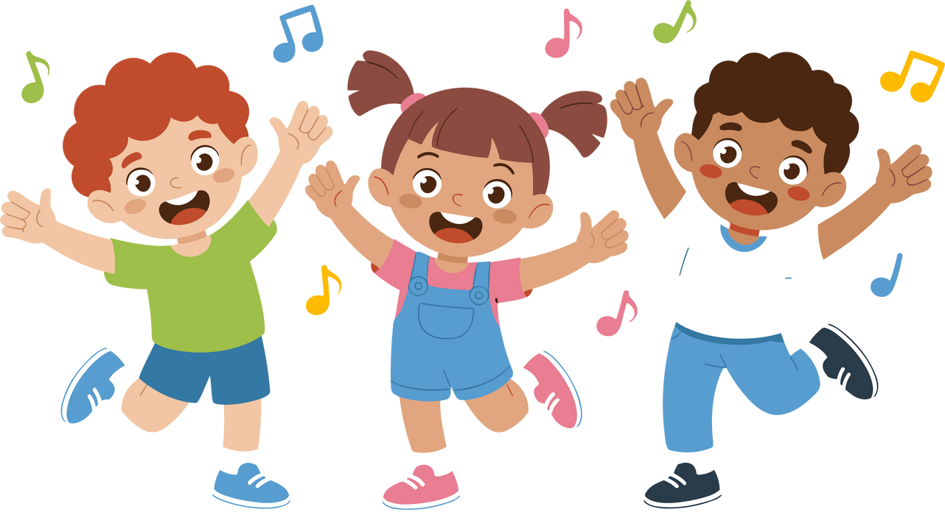
ỔN ĐỊNH TỔ CHỨC

Slide 4





- Đến với “ Sân chơi chữ cái” ngày hôm nay chúng ta sẽ phải vượt qua nhiều thử thách vô cùng lý thú.
Các bạn đã sẵn sàng chưa
TRÒ CHƠI LUYỆN TẬP

Slide 5



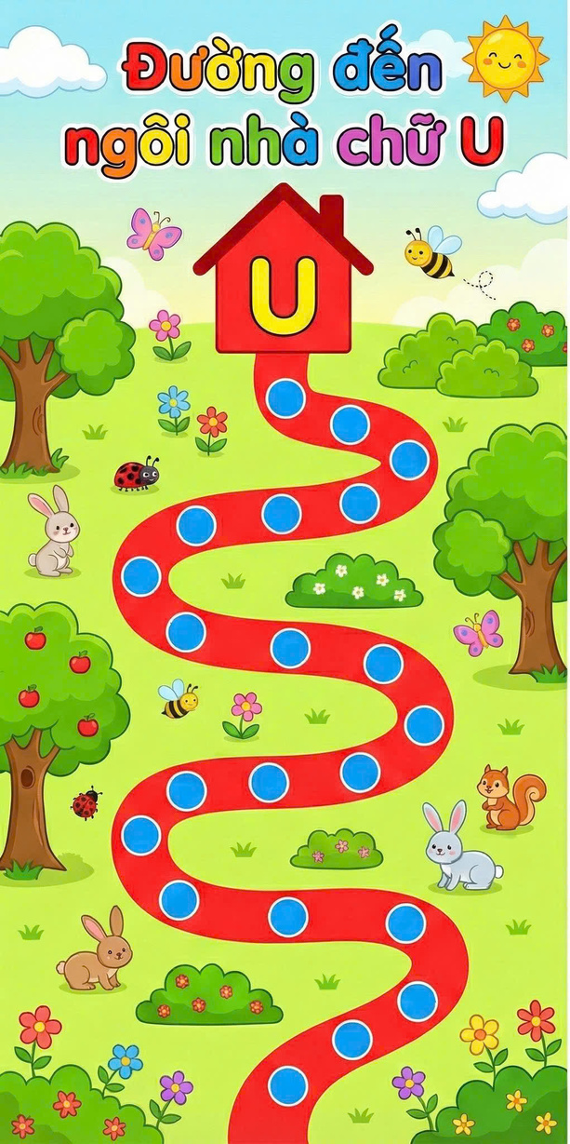
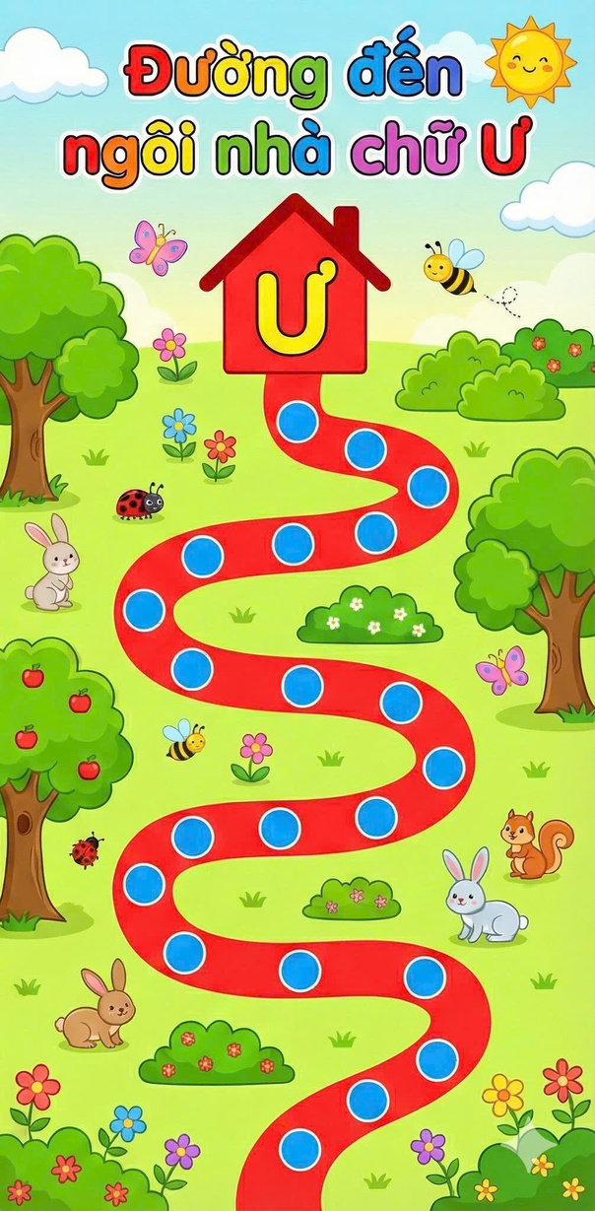
TRÒ CHƠI 1:
ĐƯỜNG ĐẾN NGÔI NHÀ CHỮ CÁI
- Cách chơi
+)Chia làm 2 đội: Đội “Nhà U” và đội “Nhà Ư”.
+) Lần lượt từng bạn lên chọn một thẻ chữ cái và gắn đúng vào con đường dẫn tới ngôi nhà tương ứng.
+) Cả đội cổ vũ bạn đang lên.
+) Khi nhạc dừng lại thì dừng lượt chơi.
-Luật chơi
+) Gắn đúng chữ vào đúng đường.
+) Không chen lấn, không lấy quá 1 thẻ mỗi lượt.

Slide 6



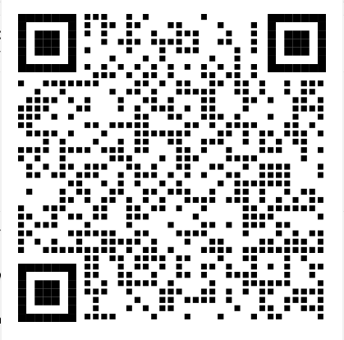


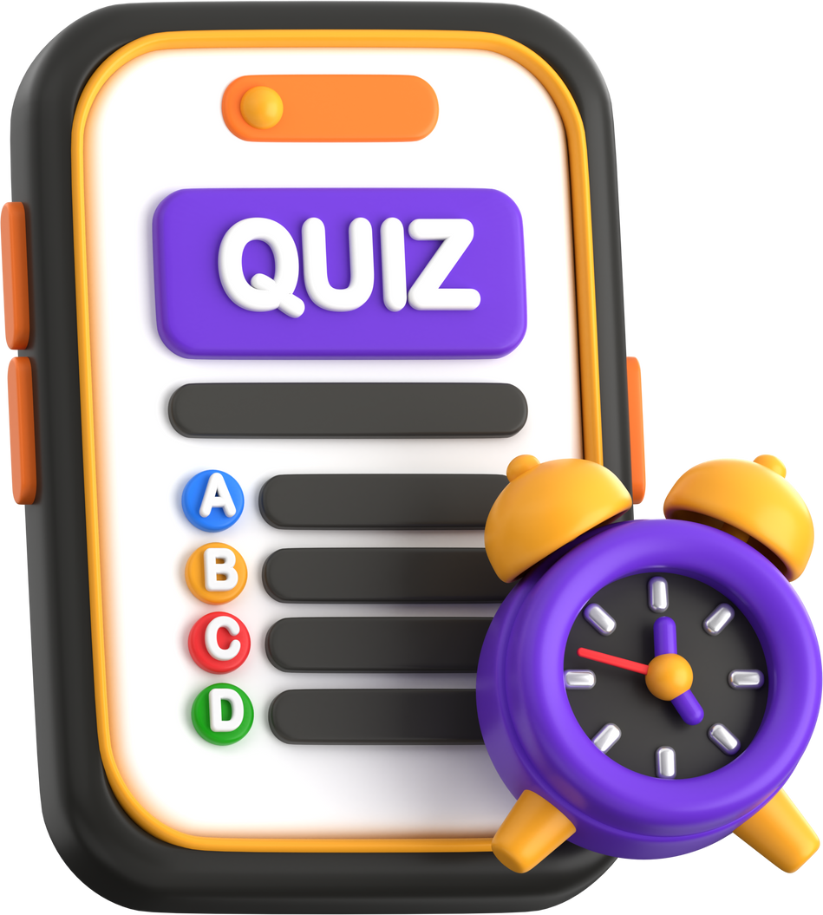

TRÒ CHƠI 2:
VƯỢT ẢI BÍ ẨN U, Ư

Slide 7

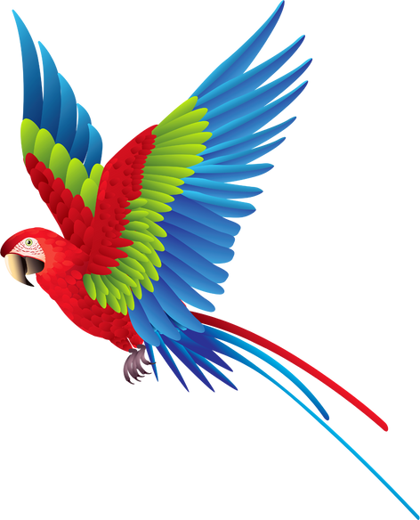




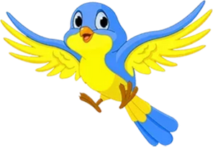




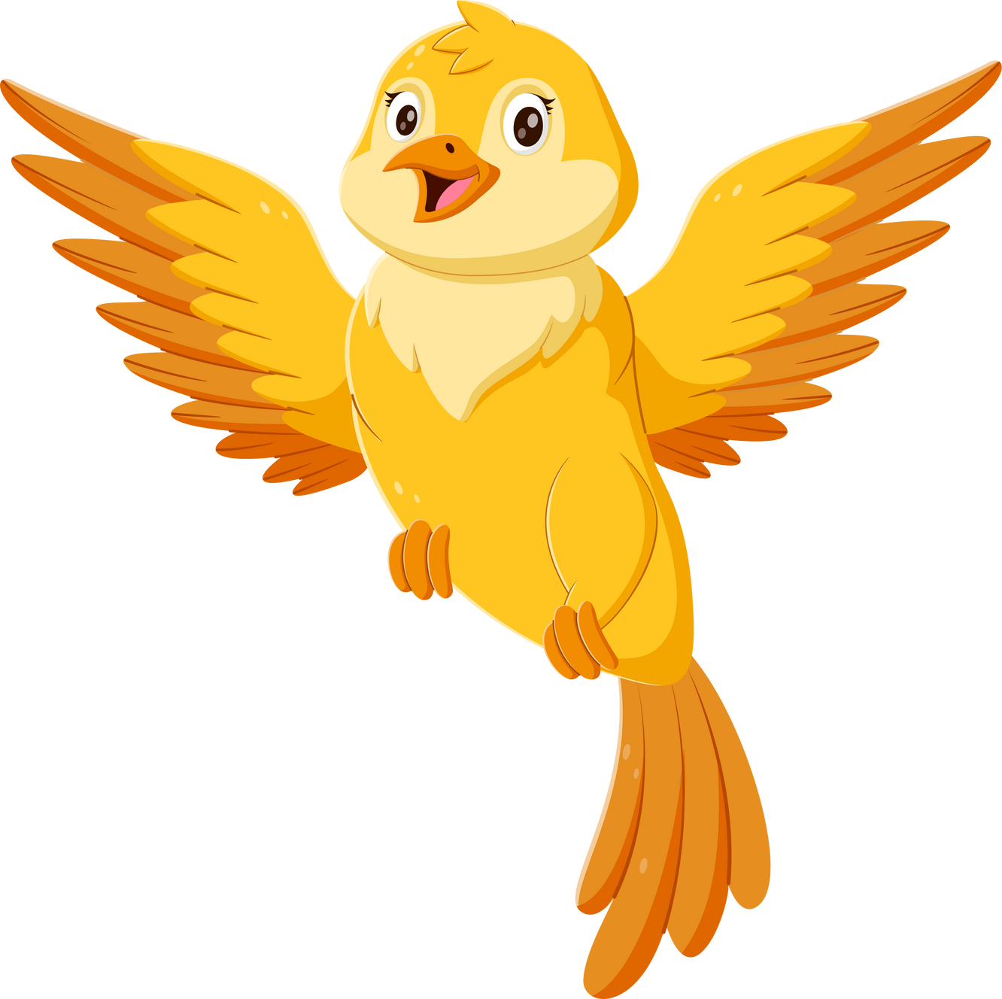
TRÒ CHƠI 3:
HÁI QUẢ CHỮ U - Ư

Slide 8
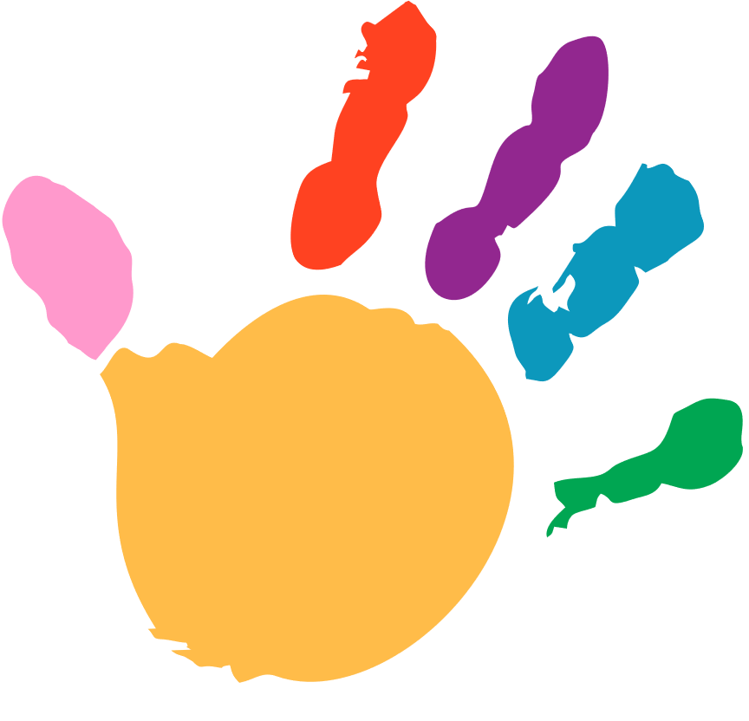

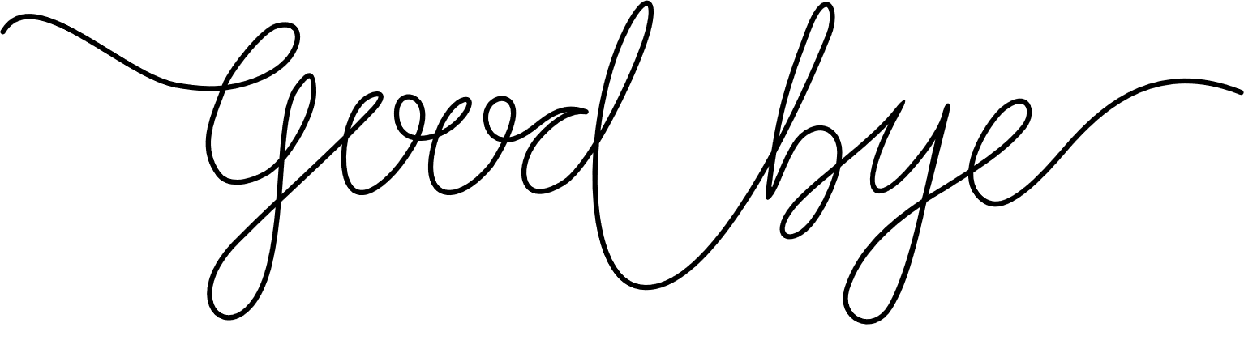


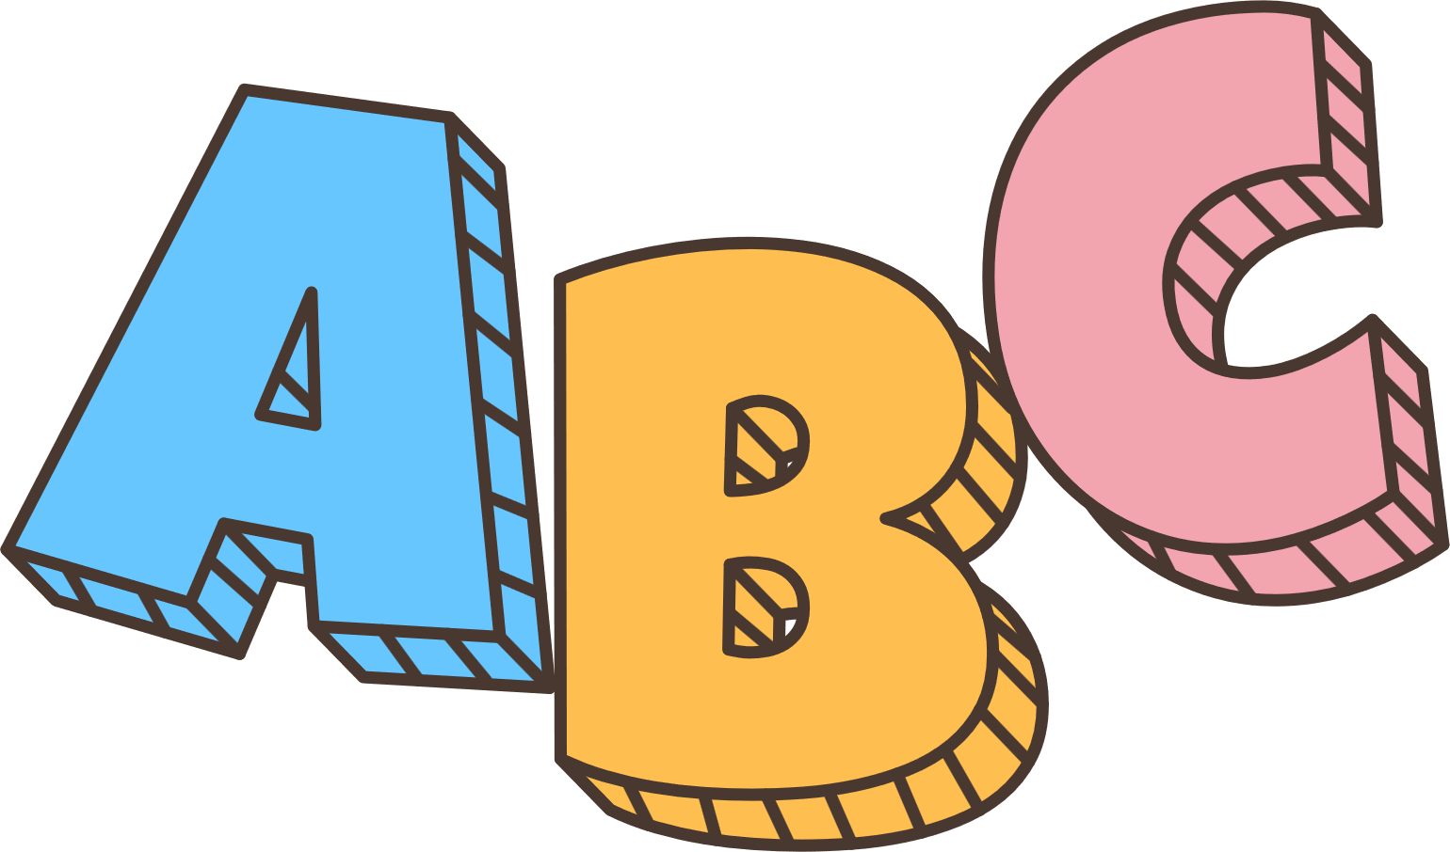
Kết thúc bài học

Slide 9

Trong từ “uống” có chữ cái nào?

Slide 10
Từ “cá” có chứa chữ U hay Ư không?

Slide 11
Từ “cái tủ” có mấy chữ U?

Slide 12
Chữ U có trong từ nào?

Slide 13
Từ nào có chữ U: “lụa” hay “lá”?

Slide 14
Từ “mưa” có chứa chữ Ư. Đúng hay sai?

Slide 15
Từ “bún” có chứa chữ U. Đúng hay sai?

Slide 16
Từ “ thư ” có chứa chữ U. Đúng hay sai?

Slide 17
Con vật nào sau đây có chứa chữ U ?
“Hươu ” hay “Vượn”?

Slide 18
Điểm khác nhau giữa U và Ư là gì nhỉ?

Slide 19
Từ nào sau đây có chứa chữ U?
“Mùa thu” hay “Mùa đông”?

Slide 20

“Quả su su” có chứa chữ U. Đúng hay sai?

Slide 21
Từ “con ngựa” có chữ gì: Ư hay U?

Slide 22
Từ “búp bê” có chữ gì: Ư hay U?

Slide 23
Từ “siêu nhân” có chữ gì: Ư hay U?

Slide 24
Điểm khác nhau giữa U và Ư là gì nhỉ?

Slide 25
Trong từ “su su”, có mấy chữ U?

Slide 26
Trong từ “ sư tử ”, có mấy chữ Ư ?

Slide 27
Trong các từ sau đây từ nào không có U?
“Cái mũ”; “Cái tủ”; “Con cá”.

Slide 28
“Con s… tử”. Mình nên điền chữ U hay Ư nhỉ?

Slide 29
Trong từ “Ướt” chữ Ư đứng ở đâu nhỉ?

